Slide 1
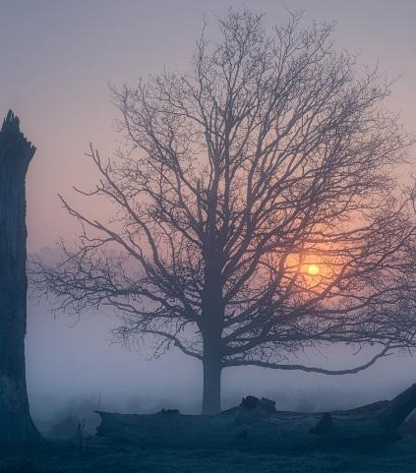
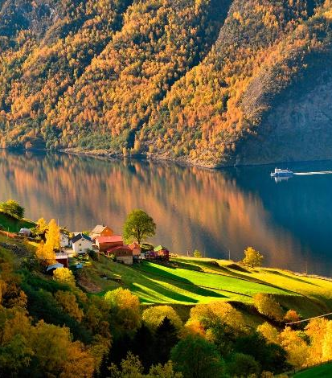

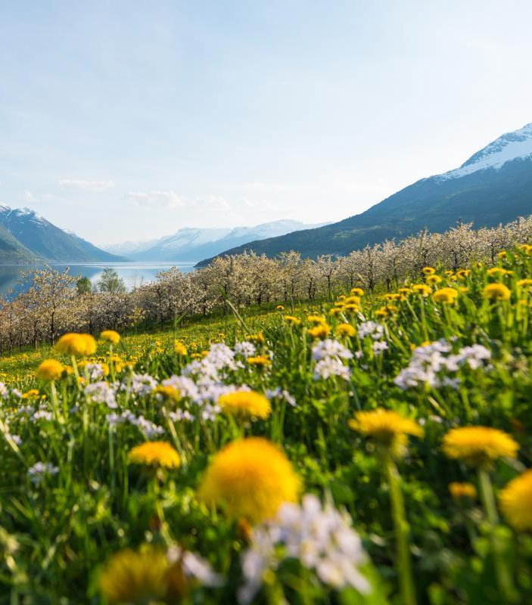
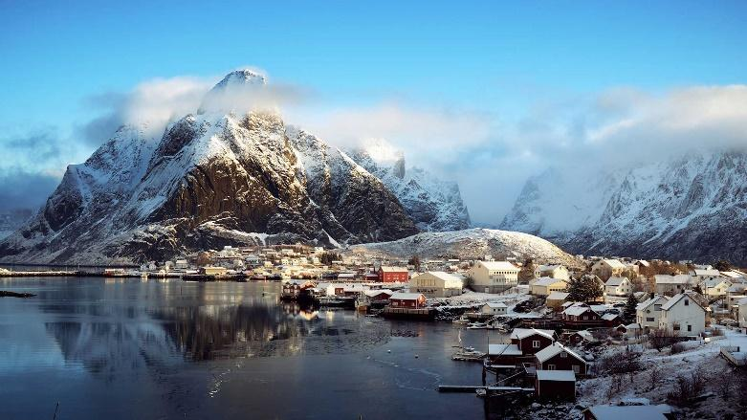
BÀI 1. VỊ TRÍ ĐỊA LÍ.
ĐẶC ĐIỂM TỰ NHIÊN CHÂU ÂU(t2)
BÀI 53
THỰC HÀNH
ĐỌC,PHÂN TÍCH LƯỢC ĐỒ,BIỂU ĐỒ NHIỆT ĐỘ VÀ LƯỢNG MƯA CHÂU ÂU

Slide 2
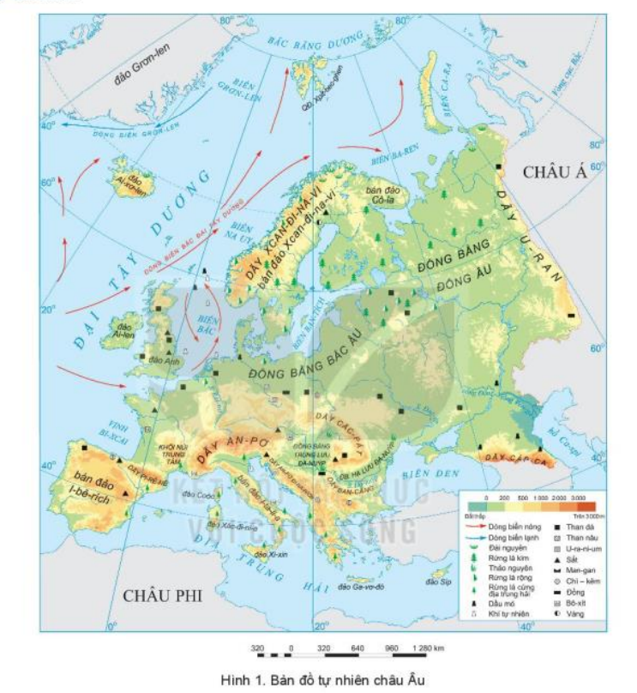

AI NHANH HƠN
Câu 1
Diện tích Châu Âu là bao nhiêu, đứng thứ mấy so với các châu lục khác?
Đáp án
Diện tích chỉ đứng sau châu Đại Dương 10 triệu km²

Slide 3
AI NHANH HƠN
Câu 2
Châu Âu tiếp giáp Châu lục nào,đại dương nào?
Đáp án
Tiếp giáp Châu Á
Đại Tây Dương, Thái Bình Dương

Slide 4
AI NHANH HƠN
Câu 3
Phần lớn lãnh thổ Châu Âu thuộc đới khí hậu nào?
Đáp án
Thuộc đới ôn hòa bán cầu bắc

Slide 5
AI NHANH HƠN
Câu 4
Ranh giới châu Âu và châu Á là gì?
Đáp án
Dãy Uran

Slide 6

NỘI DUNG BÀI HỌC
2.ĐẶC ĐIỂM TỰ NHIÊN
a. Địa hình
b. Khí hậu
Notes:
Tác giả biên soạn: :Lê Thị Chinh: Zalo: 0982276629. Fb:https://www.facebook.com/ti.gon.566. Nhóm chia sẻ tài liệu:https://www.facebook.com/groups/1448467355535530. Mong nhận được sự phản hồi,góp ý từ quý thầy cô để bộ giáo án được hoàn thiện. Trân trọng!

Slide 7
1
Vị trí địa lí,hình dạng, kích thước
2
Đặc điểm tự nhiên
a. Địa hình
Notes:
Tác giả biên soạn: :Lê Thị Chinh: Zalo: 0982276629. Fb:https://www.facebook.com/ti.gon.566. Nhóm chia sẻ tài liệu:https://www.facebook.com/groups/1448467355535530. Mong nhận được sự phản hồi,góp ý từ quý thầy cô để bộ giáo án được hoàn thiện. Trân trọng!

Slide 8


NHÓM TÀI NĂNG
Dựa vào H 1 và thông tin mục a (SGK):
Phân tích đặc điểm các khu vực địa hình Châu Âu
Xác định một số dãy núi và đồng bằng lớn Châu Âu
Khu vực
Đồng bằng
Miền núi
Núi già
Núi trẻ
Yếu tố
Phân bố
Nhóm 1,2
Đặc điểm
Nhóm 3,4
Tên địa hình
Nhóm 5,6

Slide 10


2
Đặc điểm tự nhiên
a. Địa hình
Có 3 dạng địa hình:
+ Đồng bằng kéo dài từ tây sang đông, chiếm 2/3 diện tích châu lục.
+ Miền núi già ở phía bắc và vùng trung tâm.
+ Miền núi trẻ ở phía nam .
Notes:
Tác giả biên soạn: :Lê Thị Chinh: Zalo: 0982276629. Fb:https://www.facebook.com/ti.gon.566. Nhóm chia sẻ tài liệu:https://www.facebook.com/groups/1448467355535530. Mong nhận được sự phản hồi,góp ý từ quý thầy cô để bộ giáo án được hoàn thiện. Trân trọn

Slide 11
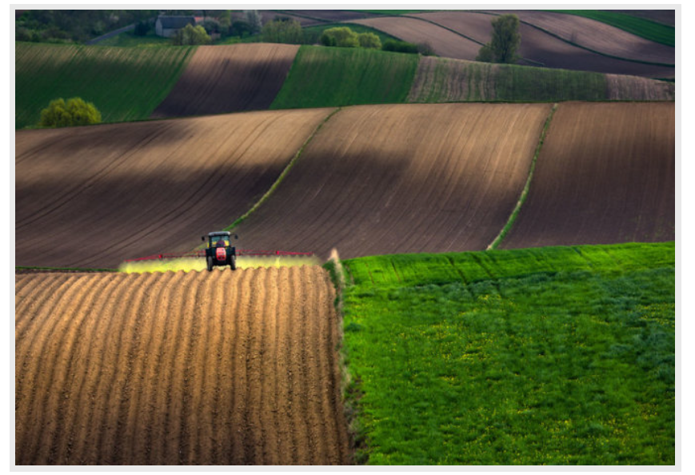
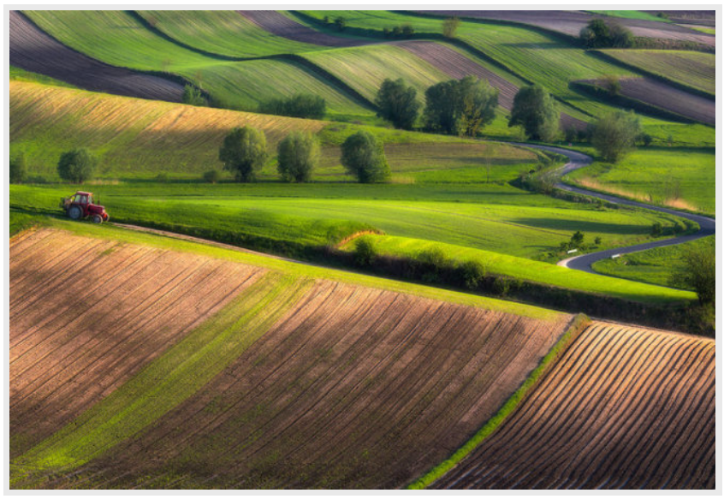
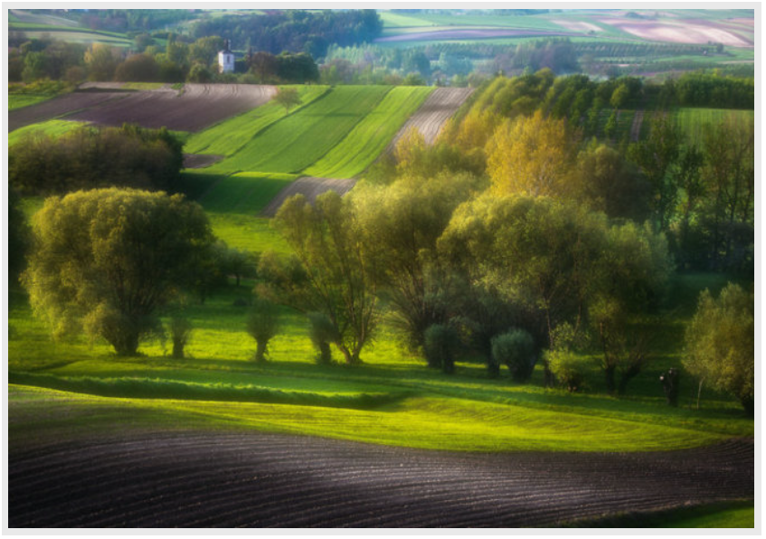
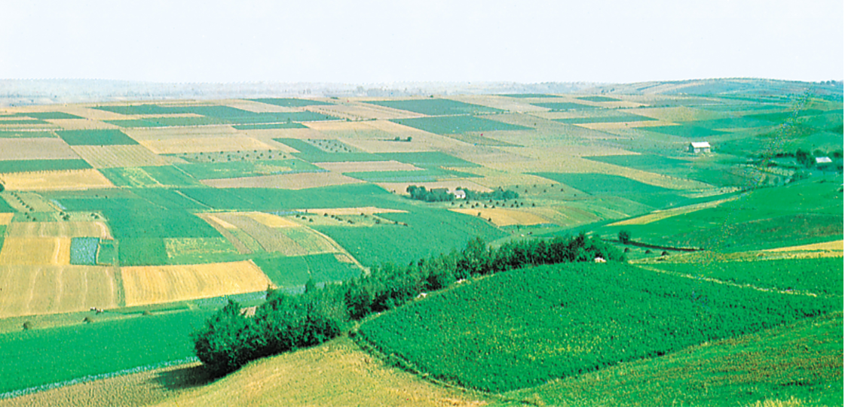
Đồng bằng
Em có biết
Đồng bằng Đông Âu gồm các vùng đất cao, đồi thoải xen với các vùng đất thấp hoặc thung lũng rộng.
Đồng bằng trung lưu sông Đa-nuyp tương đối thấp và bằng phẳng (trừ phía tây)
Notes:
Tác giả biên soạn: :Lê Thị Chinh: Zalo: 0982276629. Fb:https://www.facebook.com/ti.gon.566. Nhóm chia sẻ tài liệu:https://www.facebook.com/groups/1448467355535530. Mong nhận được sự phản hồi,góp ý từ quý thầy cô để bộ giáo án được hoàn thiện. Trân trọn

Slide 12
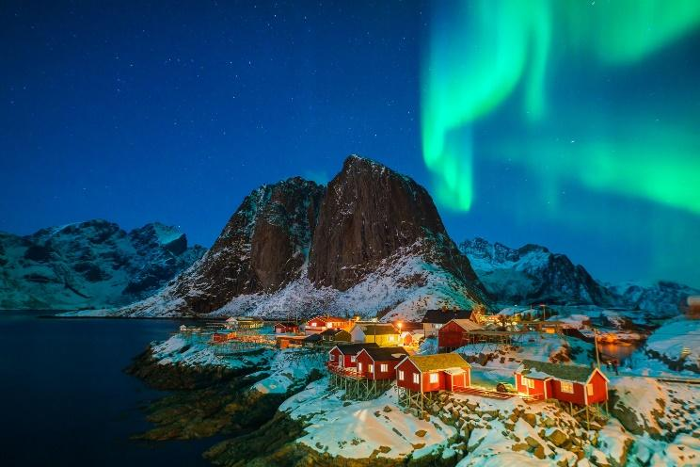
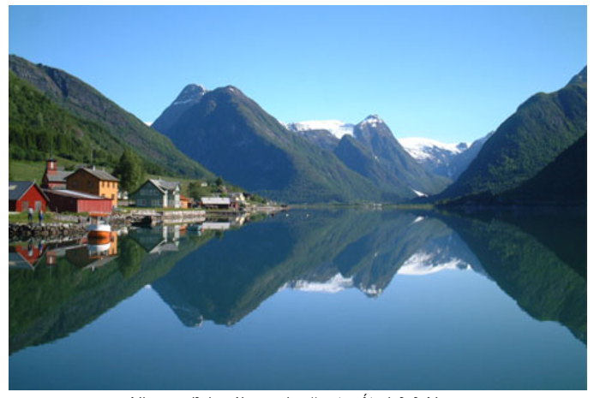
2
Đặc điểm tự nhiên
a. Địa hình
Núi già
Vùng trung tâm, phía Bắc châu lục
Độ cao trung bình hoặc thấp
Phía bắc và trung tâm: U-ran, Xcan-di-na-vi
Notes:
Tác giả biên soạn: :Lê Thị Chinh: Zalo: 0982276629. Fb:https://www.facebook.com/ti.gon.566. Nhóm chia sẻ tài liệu:https://www.facebook.com/groups/1448467355535530. Mong nhận được sự phản hồi,góp ý từ quý thầy cô để bộ giáo án được hoàn thiện. Trân trọn

Slide 13
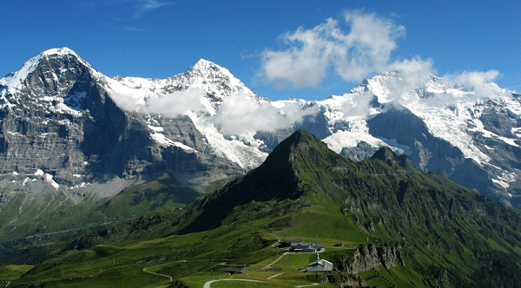
2
Đặc điểm tự nhiên
a. Địa hình
Núi trẻ
Chủ yếu phía Nam Châu Âu
Đỉnh núi nhọn, cao, sườn dốc.Phần lớn độ cao TB dưới 2000m
Phía nam :Dãy An-pơ, Cac-pat, Ban-căng, Pi-rê-ni,A-pen-nin
Notes:
Tác giả biên soạn: :Lê Thị Chinh: Zalo: 0982276629. Fb:https://www.facebook.com/ti.gon.566. Nhóm chia sẻ tài liệu:https://www.facebook.com/groups/1448467355535530. Mong nhận được sự phản hồi,góp ý từ quý thầy cô để bộ giáo án được hoàn thiện. Trân trọn

Slide 14
CÂU 1: Châu Âu là một bộ phận của lục địa Á-Âu, diện tích khoảng
A. 10 triệu km². B. 11 triệu km². C. 11,5 triệu km². D. 12 triệu km².
CÂU 2: Ranh giới giữa châu Âu và châu Á là dãy nào sau đây?
A. Dãy Hi-ma-lay-a. B. Dãy núi U-ran.
C. Dãy At-lat. D. Dãy Al-det.
CÂU 3: Châu Âu có 3 mặt giáp biển và Đại Dương, bờ biển bị cắt xẻ mạnh tạo thành
A. Nhiều bán đảo, vũng, vịnh ăn sâu vào đất liền.
B. Nhiều đảo, vũng, vịnh ăn sâu vào đất liền.
C. Nhiều đảo, quần đảo, vũng, vịnh ăn sâu vào đất liền.
D. Nhiều bán đảo, ô trũng, vũng, vịnh ăn sâu vào đất liền.
CÂU 4: Đồng bằng kéo dài từ tây sang đông chiếm
A. 1/3 diện tích châu lục. B. 1/2 diện tích châu lục.
C. 3/4 diện tích châu lục. D. 2/3 diện tích châu lục.

Slide 15
CÂU 5: Địa hình ở châu Âu chia làm bao nhiêu dạng địa hình chính?
A. 1 dạng địa hình chính.
B. 2 dạng địa hình chính.
C. 3 dạng địa hình chính.
D. 4 dạng địa hình chính.
CÂU 6: Núi trẻ ở châu Âu phân bố tập trung ở đâu?
A. Phía Nam.
B. Phía Bắc.
C. Phía Đông.
D. Phía Tây.

Slide 16
CÂU 7: Dãy núi nào có độ cao và độ sộ nhất ở Châu Âu?
A. Dãy An-pơ.
B. Dãy Các-pát.
C. D.Ban-căng.
D. Dãy A-pen-nin.
CÂU 8: Đặc điểm nào sau đây, không đúng với vị trí địa lí, hình dạng, kích thước lãnh thổ châu Âu?
A. Đường bờ biển bị cắt sẻ mạnh.
B. Là bộ phân phía tây lục địa Á - Âu.
C. Có hai mặt tiếp giáp với các đại dương.
D. Nằm giữa các vĩ tuyến 36°B và 71°B.

Slide 17
B
A
N
C
Ă
N
G
C
Ô
N
H
Ò
A
H
Â
Á
Â
U
Đ
I
A
T
R
U
U
N
G
H
Ả
I
Đ
Ô
N
G
Â
U
Â
U
R
A
N
U
CÂU 1
CÂU 2
Đại bộ phận lãnh thổ châu Âu nằm trong đới nào ?
Châu Âu tiếp giáp với biển nào ở phía Nam ?
Châu Âu nằm trong lục địa nào ?
CÂU 3
Đây là một bán đảo lớn nhất nằm phía Nam châu Âu
Đồng bằng lớn nhất ở Châu Âu là đồng bằng nào ?
Châu Âu ngăn cách với châu Á bởi dãy núi nào ?
CÂU 4
CÂU 5
CÂU 6

Slide 18
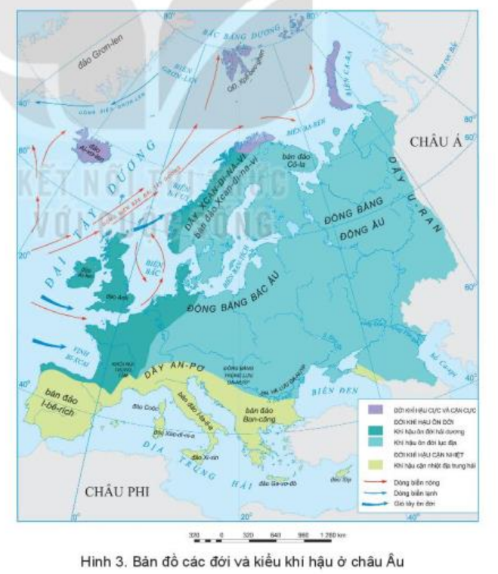
2
Đặc điểm tự nhiên
b. Khí hậu
- Xác định các kiểu khí hậu châu Âu.
- So sánh diện tích các kiểu khí hậu đó.
Notes:
Gv có thể đổi câu hỏi: Châu Âu có những kiểu KH nào? Kiểu KH nào chiếm diện tích lớn nhất?

Slide 19
NHÓM TÀI NĂNG
Dựa vào thông tin mục b và hình 3 (SGK):
Trình bày đặc điểm phân hóa khí hậu ở Châu Âu?
Khí hậu
Cực và cận cực
Đồng bằng
Ôn đới
Miền núi
Cận nhiệt
Yếu tố
Hải dương
Lục địa
Yếu tố
Phân bố
Nhiệt độ
Tổ 1
Tổ 2
Tổ 3
Tổ 4
Lượng mưa
Nguyên nhân

Slide 20
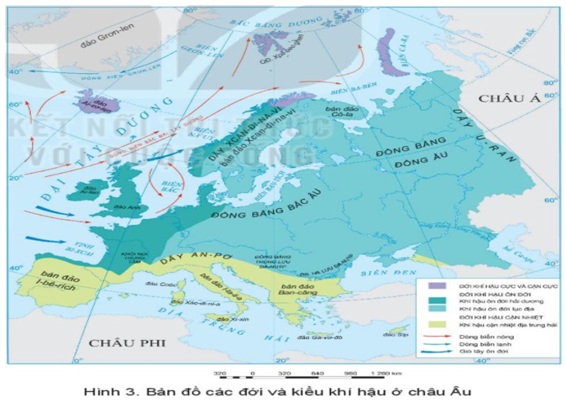
b. Khí hậu
Khí hậu
Cực và cận cực
Yếu tố
Yếu tố
Đồng bằng
Miền núi
Cận nhiệt
Phân bố
Bắc Âu
Nhiệt độ
Quanh năm lạnh giá
Lượng mưa
TB năm <500mm
Nguyên nhân
Nằm vĩ độ cao

Slide 21
b. Khí hậu
Khí hậu
Ôn đới hải dương
Yếu tố
Yếu tố
Đồng bằng
Miền núi
Cận nhiệt
Phân bố
Tây và Trung Âu
Mùa hạ mát, mùa đông không lạnh lắm
Nhiệt độ
Lượng mưa
800- 1000mm
Dòng biển nóng,
gió tây ôn đới
Nguyên nhân

Slide 22
b. Khí hậu
Khí hậu
Ôn đới lục địa
Yếu tố
Yếu tố
Đồng bằng
Miền núi
Cận nhiệt
Phân bố
Đông Âu
Mùa đông lạnh khô,
Mùa hạ nóng ẩm
Nhiệt độ
Lượng mưa
>500mm (mùa hạ)
Nằm sâu trong nội địa…
Nguyên nhân

Slide 23
b. Khí hậu
Khí hậu
Cận nhiệt
Địa Trung hải
Yếu tố
Yếu tố
Đồng bằng
Miền núi
Cận nhiệt
Phân bố
Nam Âu
Mùa hạ nóng khô, mùa đông ấm mưa nhiều
Nhiệt độ
Lượng mưa
500 -700mm
Áp cao cận nhiệt đới,gió tây ôn đới
Nguyên nhân

Slide 24
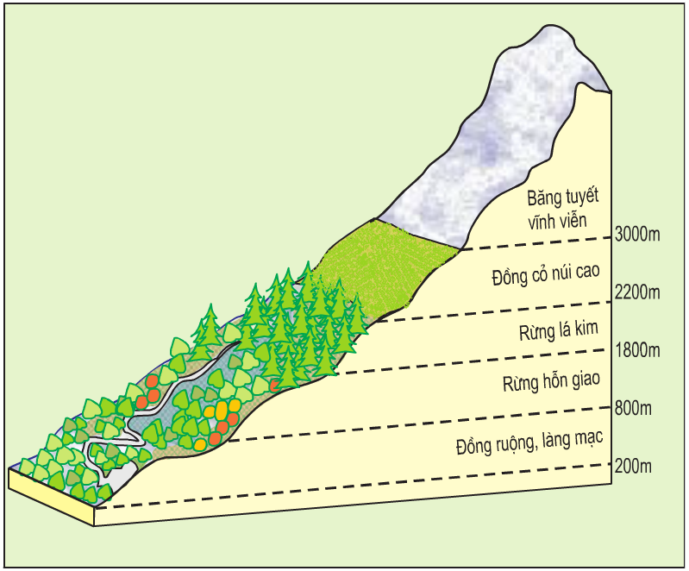
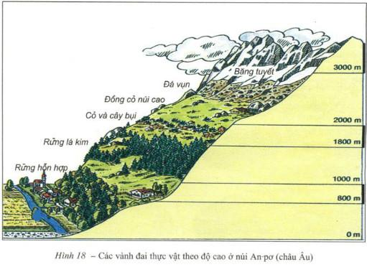
+ Trên sườn núi Alps có những vành đai thực vật nào, độ cao của từng vành đai?
+ Tại sao thảm thực vật lại thay đổi như vậy?
Notes:
Ngoài ra KH còn có sự phân hóa theo độ cao

Slide 25
b. Khí hậu
- Đại bộ phận lãnh thổ châu Âu có khí hậu ôn đới, chỉ một phần nhỏ phía bắc có khí hậu cực, cận cực và phía nam có khí hậu cận nhiệt Địa Trung Hải.
Cận nhiệt
Yếu tố
Yếu tố

Slide 26
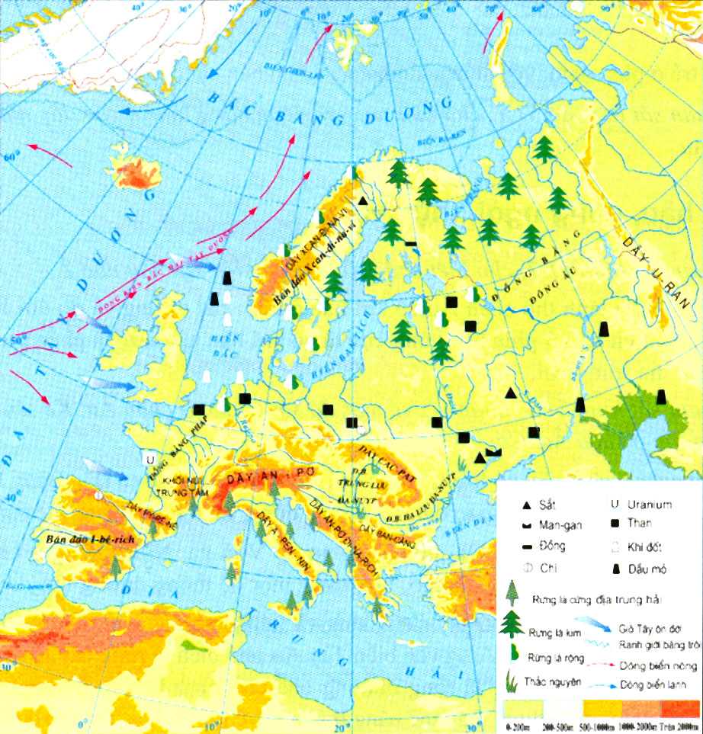
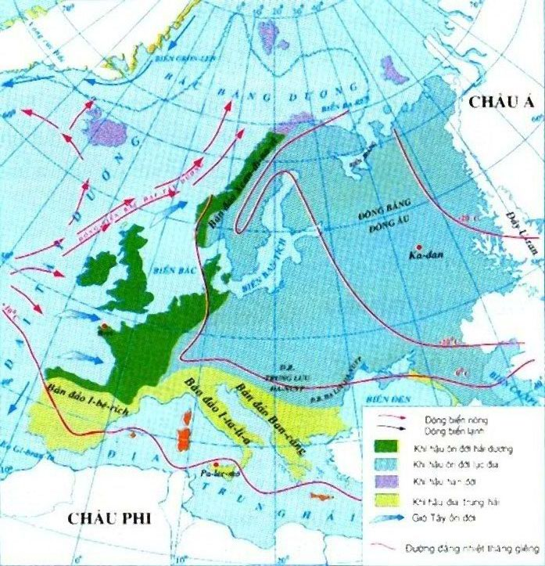
H.51.1: Lược đồ tự nhiên châu Âu
H.51.2: Lược đồ khí hậu châu Âu
Dòng biển nóng làm cho biển và KH ấm hơn về mùa đông. Hơi ấm và ẩm của biển được gió Tây ôn đới thổi quanh năm đưa sâu vào trong đất liền. Ven biển TÂ chịu ảnh hưởng của biển mạnh hơn, kk ẩm của biển khi đi sâu vào đất liền bị biến tính dần, ảnh hưởng của biển càng đi sâu về phía Đ và ĐN càng yếu đi. Vì thế, càng đi về phía T, KH Châu Âu càng ấm áp, mưa nhiều và ôn hòa hơn.
Notes:
Thầy cô tham khảo

Slide 27
c. Sông ngòi
Xác định các sông lớn ở
châu Âu. Nhận xét mật độ
sông ngòi và chế độ nước sông ở châu Âu?
S.VonGa
S.Rainơ
S.Đniep
S.Đanuyp
Lược đồ tự nhiên châu Âu

Slide 28
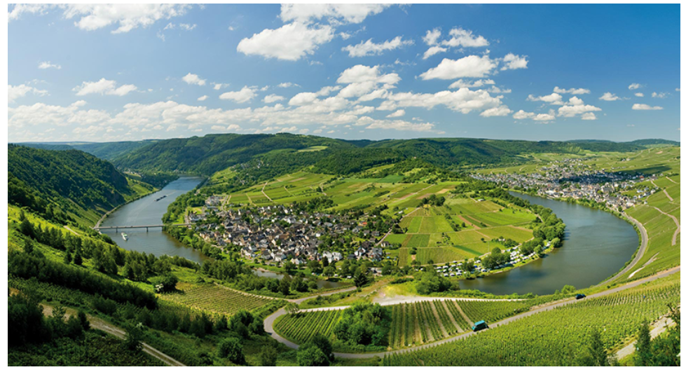
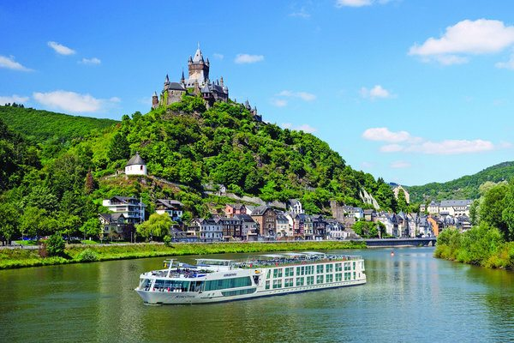
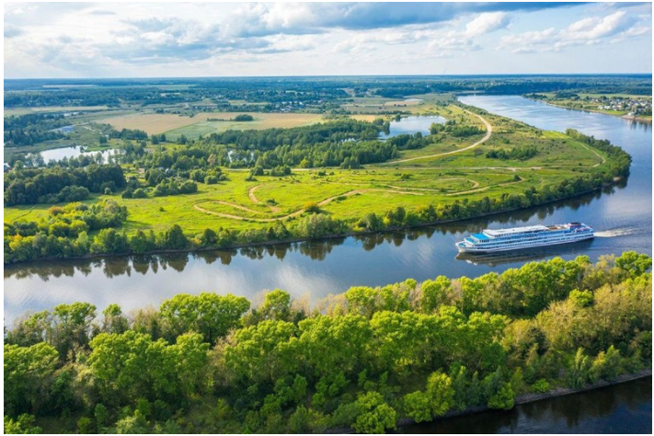
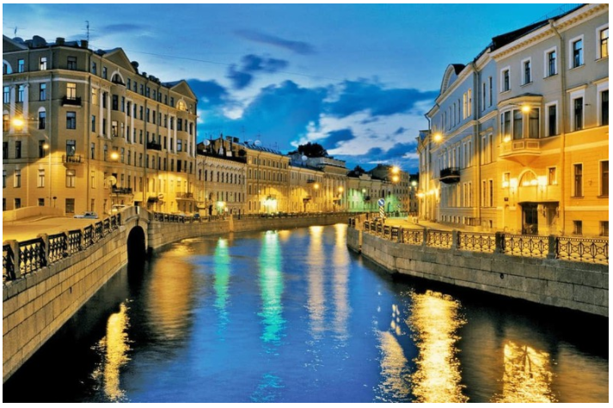

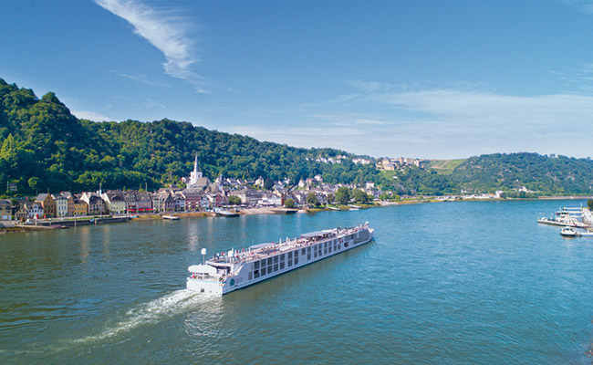
c. Sông ngòi
Sông Rai-nơ dài 1 320 km bắt nguồn từ hồ trên dãy An-pơ thuộc Thụy Sỹ và đổ vào Biển Bắc.
Sông Volga (3 690km) là con sông dài nhất tại châu Âu bắt nguồn từ vùng đồi Van-đai và đổ vào hồ Ca-xpi.
Đường sông Volga - Baltic
Sông Đa-nuýp (2 850km) là con sông dài thứ hai, bắt nguồn từ sườn đông dãy núi Rừng Đen thuộc lãnh thổ Đức và đổ vào Biển Đen.
Đoạn sông Đa-nuýp chảy qua thủ đô Bu đa pet- Hung ga ri

Slide 29
2
Đặc điểm tự nhiên
c. Sông ngòi
- Mạng lưới sông ngòi dày đặc, lượng nước dồi dào. Các sông lớn: Đa-nuýp, Rai-nơ, Vôn-ga...
Notes:
Tác giả biên soạn: :Lê Thị Chinh: Zalo: 0982276629. Fb:https://www.facebook.com/ti.gon.566. Nhóm chia sẻ tài liệu:https://www.facebook.com/groups/1448467355535530. Mong nhận được sự phản hồi,góp ý từ quý thầy cô để bộ giáo án được hoàn thiện. Trân trọn

Slide 30
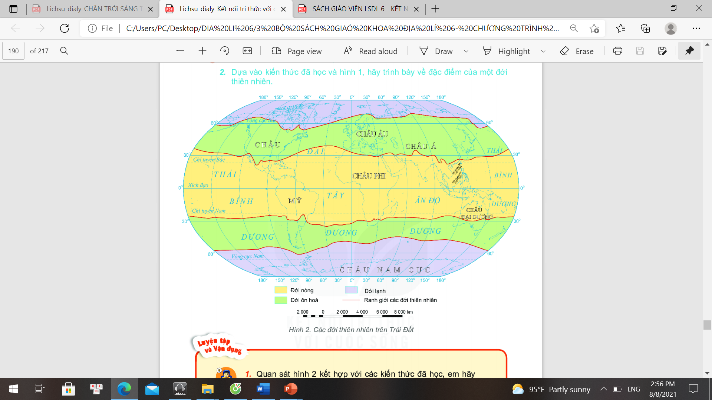
d. Đới thiên nhiên
Kể tên các đới thiên nhiên trên Trái Đất? Châu Âu có những đới thiên nhiên nào?
Các đới thiên nhiên trên Trái Đất
Notes:
Tác giả biên soạn: :Lê Thị Chinh: Zalo: 0982276629. Fb:https://www.facebook.com/ti.gon.566. Nhóm chia sẻ tài liệu:https://www.facebook.com/groups/1448467355535530. Mong nhận được sự phản hồi,góp ý từ quý thầy cô để bộ giáo án được hoàn thiện. Trân trọn

Slide 31
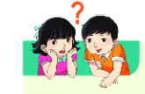
THẢO LUẬN CẶP ĐÔI
Dựa vào thông tin và quan sát các hình ảnh mục d (SGK):
Trình bày đặc điểm các đới thiên nhiên ở Châu Âu?
Đặc điểm | Đới lạnh | Đới ôn hòa
Phân bố/vị trí
Khí hậu
Thực vật
Nhóm đất chính
Động vật
Nhóm 1,3
Nhóm 2,4
Notes:
Tác giả biên soạn: :Lê Thị Chinh: Zalo: 0982276629. Fb:https://www.facebook.com/ti.gon.566. Nhóm chia sẻ tài liệu:https://www.facebook.com/groups/1448467355535530. Mong nhận được sự phản hồi,góp ý từ quý thầy cô để bộ giáo án được hoàn thiện. Trân trọn

Slide 32
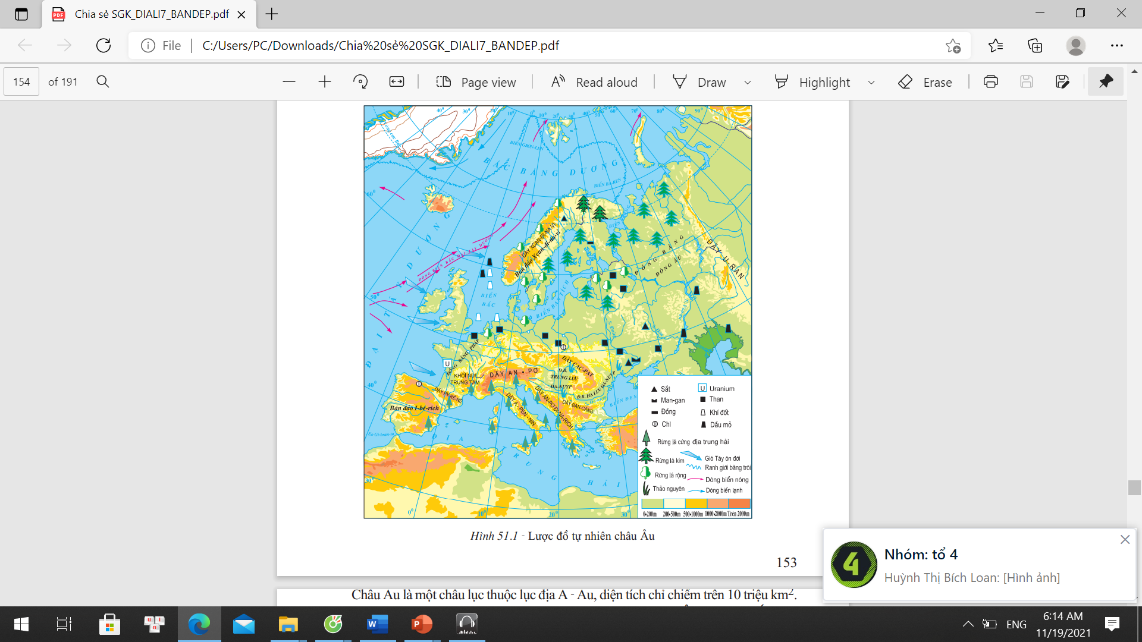
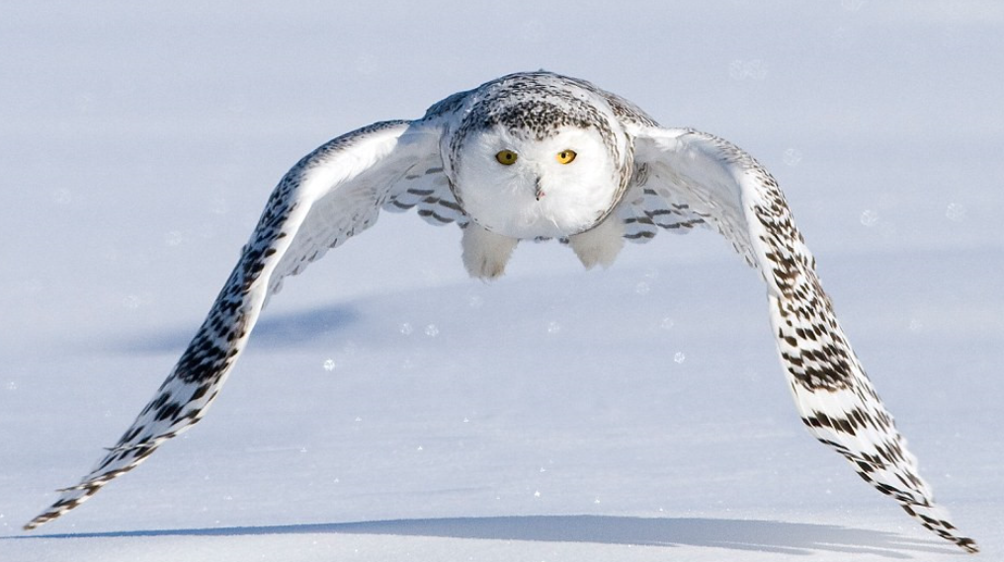
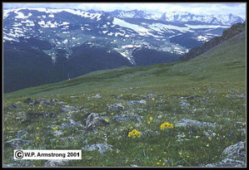
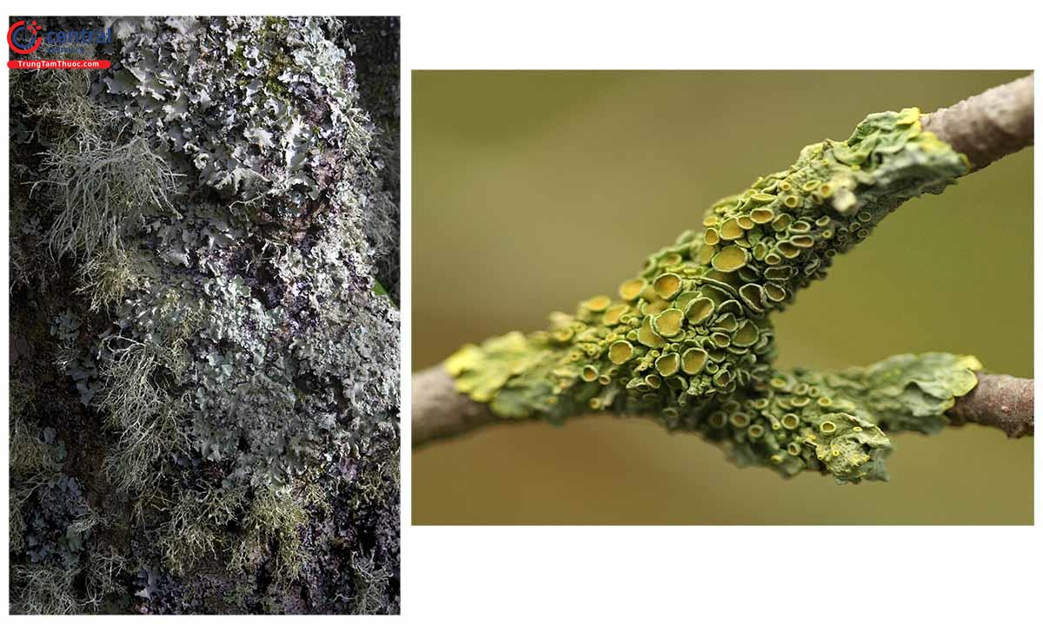
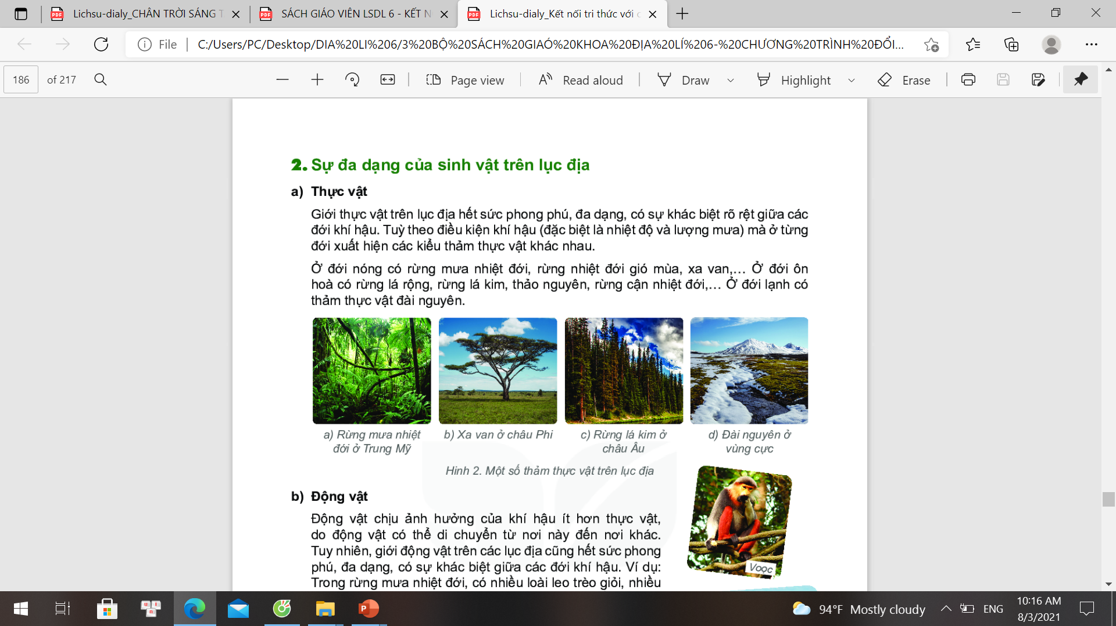
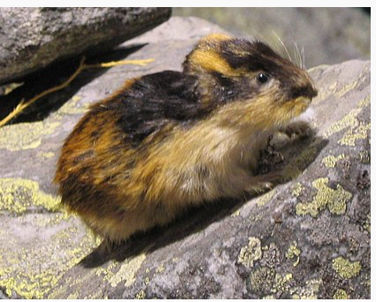
d. Đới thiên nhiên
Đới lạnh
Phân bố các đảo, quần đảo Bắc Băng Dương, phía bắc Châu Âu
Thực vật: rêu, địa y
Động vật: 1 số loài chịu lạnh
(Chuột Lem-mút, chó sói, chồn,
cú bắc cực)
Lược đồ tự nhiên Châu Âu
Notes:
Tác giả biên soạn: :Lê Thị Chinh: Zalo: 0982276629. Fb:https://www.facebook.com/ti.gon.566. Nhóm chia sẻ tài liệu:https://www.facebook.com/groups/1448467355535530. Mong nhận được sự phản hồi,góp ý từ quý thầy cô để bộ giáo án được hoàn thiện. Trân trọn

Slide 33
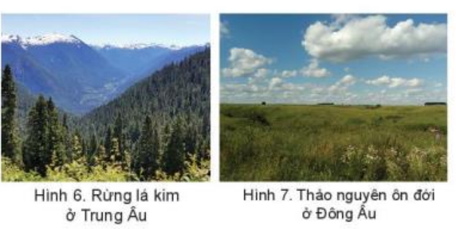
d. Đới thiên nhiên
Đới ôn hòa
Phân bố phần lớn lãnh thổ Châu Âu
Thực vật thay đổi từ bắc xuống nam và tây sang đông:
Động vật: gấu nâu, chồn,
sơn dương, linh miêu…
nhiều loài bò sát, chim
- Phía bắc: rừng lá kim
- Ven biển Tây Âu: rừng lá rộng
- Vùng nội địa: rừng lá kim
- Phía đông nam: thảo nguyên
- Ven Địa Trung Hải: rừng lá cứng
Lược đồ tự nhiên Châu Âu
Notes:
Tác giả biên soạn: :Lê Thị Chinh: Zalo: 0982276629. Fb:https://www.facebook.com/ti.gon.566. Nhóm chia sẻ tài liệu:https://www.facebook.com/groups/1448467355535530. Mong nhận được sự phản hồi,góp ý từ quý thầy cô để bộ giáo án được hoàn thiện. Trân trọn

Slide 34
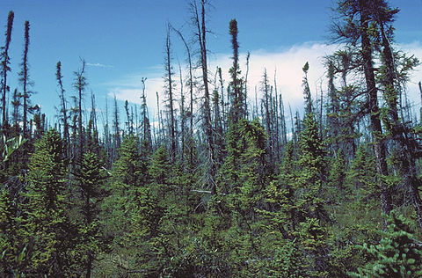
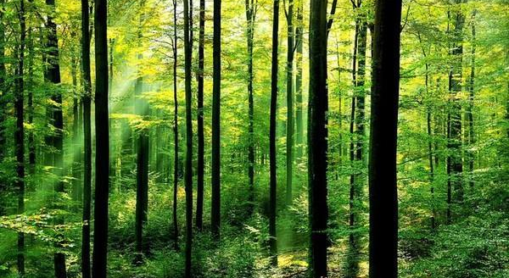
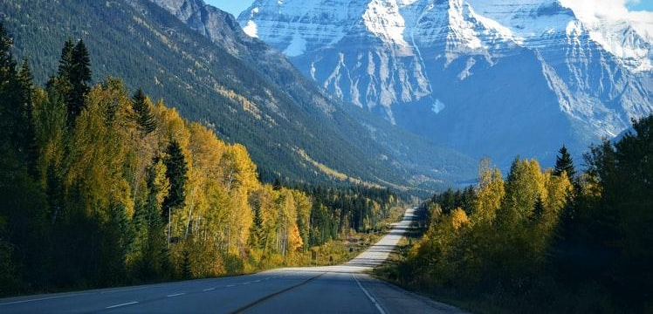
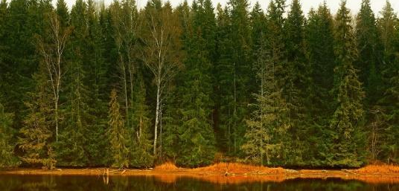
Rừng lá cứng
Rừng lá rộng
Núi cao
Rừng lá kim

Slide 35
2
Đặc điểm tự nhiên
d. Đới thiên nhiên
- Đới lạnh giới sinh vật nghèo nàn:
+Thực vật: rêu, địa y, cây bụi
+ Động vật: một số loài chịu được lạnh (cú bắc cực,chồn)
- Đới ôn hòa:
+Thực vật thay đổi từ bắc xuống nam và tây sang đông:
Từ tây sang đông: rừng lá rộng,rừng hỗn giao, rừng lá kim
Từ bắc xuống nam: rừng lá kim, rừng lá rộng, thảo nguyên,rừng lá cứng
+ Động vật: đa dạng về số loài và số lượng: thú lớn (gấu nâu,chồn,linh miêu),bò sát,chim…
Notes:
Tác giả biên soạn: :Lê Thị Chinh: Zalo: 0982276629. Fb:https://www.facebook.com/ti.gon.566. Nhóm chia sẻ tài liệu:https://www.facebook.com/groups/1448467355535530. Mong nhận được sự phản hồi,góp ý từ quý thầy cô để bộ giáo án được hoàn thiện. Trân trọn

Slide 36

LUYỆN TẬP
VÀ VẬN DỤNG

Slide 37

AI NHANH HƠN
HỎI NHANH – ĐÁP GỌN
Sắp xếp các quốc gia với môi trường tương ứng
ANH
PHÁP
THỤY SĨ
ÁO
BA LAN
NGA
NA UY
I- TA- LI-A
Quốc gia | Môi trường
 | Địa Trung Hải
 | Ôn đới hải dương
 | Ôn đới lục địa
 | Núi cao

Slide 38
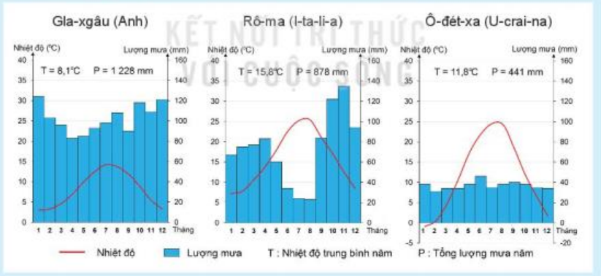
CHUYÊN GIA KHÍ HẬU
Xác định mỗi biểu đồ nhiệt độ,lượng mưa dưới đây thuộc kiểu khí hậu nào ở Châu Âu?Giải thích?

Slide 39
CHUYÊN GIA KHÍ HẬU
Biểu đồ
Nhiệt độ
Lượng mưa
Kiểu khí hậu
Gia-x gâu (Anh)
Rôma (I-ta-li-a)
Ô-đet-xa
(Uc-crai-na)

Slide 40
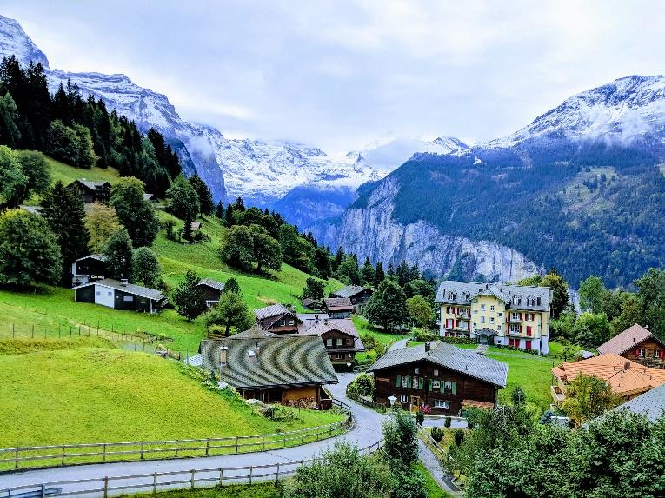
NHIỆM VỤ CỦA EM
Sưu tầm những hình ảnh đẹp về thiên nhiên Châu Âu (núi,sông,hồ,rừng…) và viết khoảng 15 dòng giới thiệu về những cảnh đẹp đó?

Slide 41

1
Xem lại bài đã học
Dặn dò
2
Về nhà hoàn thành BT vận dụng, SBT
3
Chuẩn bị bài 2. Đặc điểm dân cư
xã hội Châu Âu
Notes:
Hoàn thành bài nào GV linh động viết vào nhé

Slide 42


